Slide 1
HRBEST 2025
Kategória:
WELL-AT-WORK

Slide 2

KIHÍVÁS
A CETIN immáron második évadába lépett programja, a STEMpowered by CETIN a középiskolás, pályaválasztás előtt lévő lányokat célozza meg. Ebben a programban aktívan résztvevő munkatársaink – az úgynevezett „buddyk” – részéről jött a felvetés: mi lenne, ha a dolgozóink gyerekei is betekintést nyerhetnének a STEM világába, a CETIN mindennapjaiba? Miért ne élhetnék meg a cetinesek gyermekei is azt a sokféle színes lehetőséget, amit a STEMpoweredben a „külsős” résztvevők már megtapasztalhattak?

Slide 3

ÖTLET
A CETIN – szervezetileg fiatal vállalatként – fontosnak tartja a közösségépítést: ezért kiterjedt és folyamatosan bővül saját wellbeingprogramunk. Ebbe a sorba ágyaztuk be az ötletünket.
Egy olyan gyereknapot szerveztünk (első alkalommal a cég életében), amely a CETIN-re jellemző jegyekkel rendelkezik:
köze van a távközlési tevékenységeinkhez,
kreatív és formabontó programokból áll,
összehozza a gyerekes családokat,
behozza a korábbi kezdeményezésekkel még nem elért korosztályokat,
szerepet kap benne a cég életében egyre meghatározóbb generatív mesterséges intelligencia is.
Magyarán egy nem mindennapi eseményt szerveztünk: ez a gyereknap és a „Bring Your Child to Work” egyedülálló
ötvözete, a CETIN-re jellemző barátságos körítésben.

Slide 4
MEGVALÓSÍTÁS
A résztvevő 50 gyereket két korosztályra bontottuk: 10 év alatti, valamint a 10 év felettiekből és középiskolásokból álló korcsoportra.
Ugyanazt a képzési folyamatot vittük végig mindkét csoportra, de mindegyiket az adott korosztály saját nyelvén és értési szintjén.
Ízelítőt adtunk a CETIN működéséből, munkatársaiból és érdekes munkaköreiből.
A gimnazistákat karriertanácsadással vártuk 6 különböző speed dating jellegű állomással, ahol másik programunkból, a STEMpowered by CETIN-ből már képzett és profi mentorokkal és buddykkal beszélgethettek.
A CETIN szívét (a műszaki háttér legfontosabb részét), a 0-24 órában működő Network Operation Centert (NOC) szintén mindkét csoport tagjai is meglátogathatták.
Az általános iskolásoknak szólt a 6 állomásból álló CETIN Magic Tour (HR, pénzügy, beszerzés, IT, ipari alpinizmus, NOC), amelyben mélyebb bepillantást kaptak a vállalat működésébe.

Slide 5
MEGVALÓSÍTÁS
Interaktív előadást szerveztünk műveltető oktatás és élménypedagógiai eszközök használatával.
Lehetőség nyílt darabokra szétszedett, majd összerakott laptopok kapcsán a műszaki háttértudás átadására.
A gyerekek bejárhatták az épületet és az azt körbevevő gyönyörű, fás-erdős környezetet.
A legkisebbeknek állásbörzét szerveztünk a rájuk szabott, játékos formában.
A CETIN ötödik születésnapja apropóján egy olyan „5 év, 5 kérdés” jellegű kérdőívet kellett kitölteni, melynek helyes megválaszolásához fel kellett kerekedni az épületben.
A „Mit játszunk?” csoport tagjai, köztük társasjáték-tervezők tartottak társas-csoportos foglalkozást. Ennek különlegessége az volt, hogy a munkavállalói képességeket erősítő játékokat hoztak be magukkal (pl. Cégépítők társasjátékot).

Slide 6

MEGVALÓSÍTÁS
CETIN-es tetkót kérhettek a résztvevők, melyre már rákerült a CETIN új toborzási kampányának a szlogenje is
(„Hatással leszel a világra”).
AI-jal készített, többek közt CETIN-es eszközöket ábrázoló színezők várták a művészibb vénájú gyerekeket.
Mivel a toborzási kampányunk vezérgondolata a „Milyen lenne az élet CETIN nélkül?”, ezért ez lett a gyermekeknek meghirdetett rajzpályázat témája is.
A gyerekeket rengeteg új élmény érte a nap folyamán.
A mentális túltelítődésüket megelőzendő, szenzoros szobát rendeztünk be nekik.
Az épület akadálymentesített, de mi a neurodivergens kollégák és gyerekeik számára is akadálymentessé tettük az eseményt.

Slide 7

MEGVALÓSÍTÁS
Reggel 10-től délután 4-ig összesen 22 aktivitást szerveztünk.
A legnagyobbak az őket jobban érdeklő tematikával, például a fenntarthatósággal egy külön tematikus szobában találkozhattak, ahol megtudhatták például, hogy napi 3 óra tiktokozás mennyi víz pazarlásával jár.
A „Kicsi stylist nagy napja” akciónk keretében néhány szülő a gyermeke által kitalált és összeállított ruhában vett részt a rendezvényen.
A telefonkirakós aktivitásnál sorrendbe kellett rakni 16 mobiltelefont a megjelenési évük szerint.
Ezen a napon a vállalat konyháján külön gyerekmenüt készítettek a résztvevőknek.
A rajzversenyre érkezett gyerekalkotásokból az AI segítségével mozgófilmet gyártottunk.

Slide 8
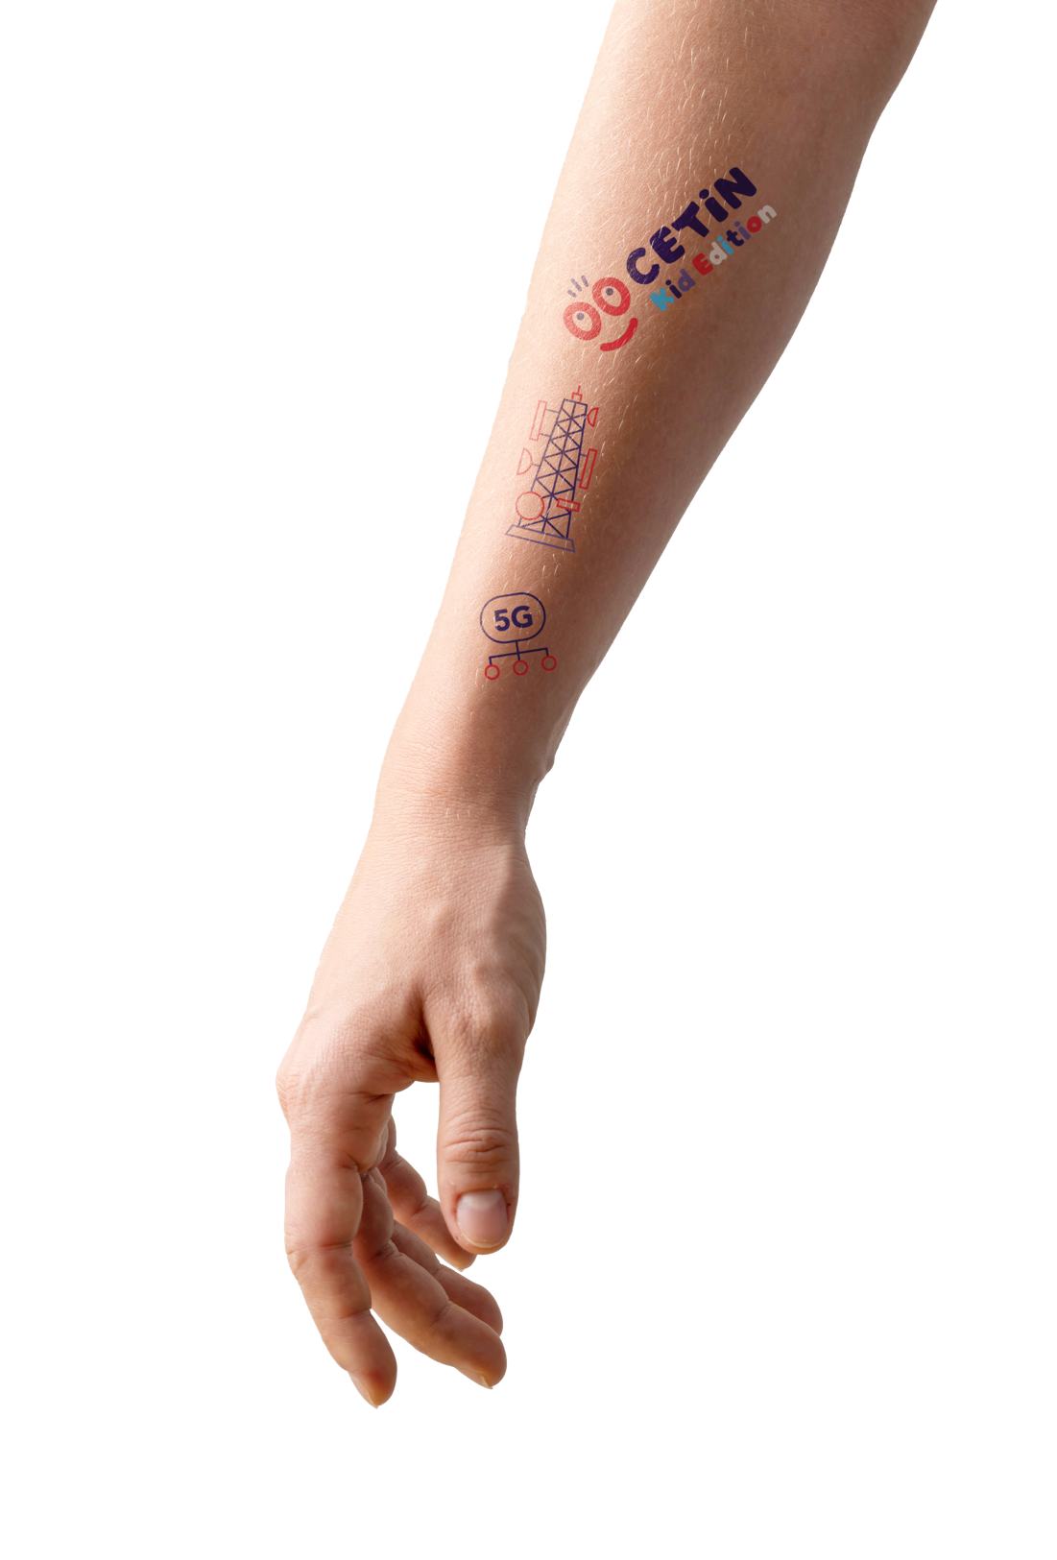

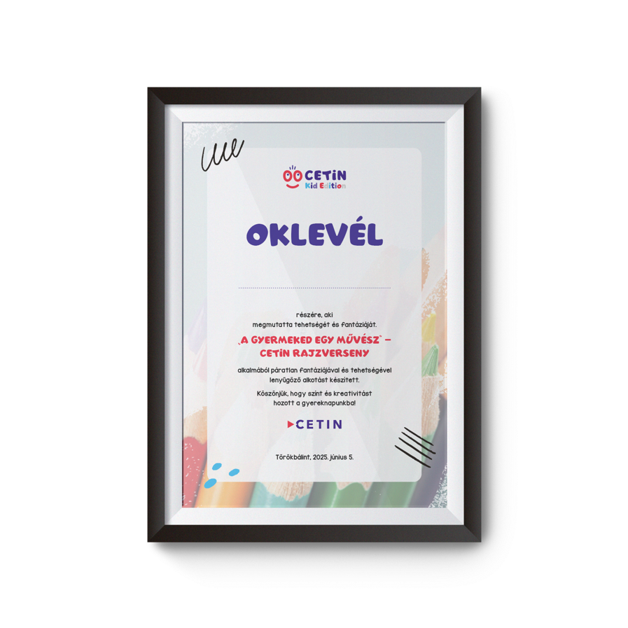

EZ A CETIN KID EDITION 2025

Slide 9
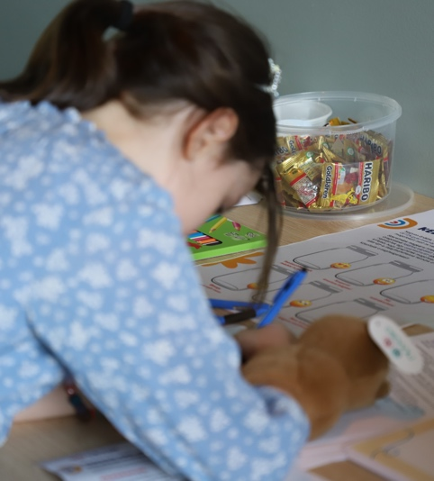
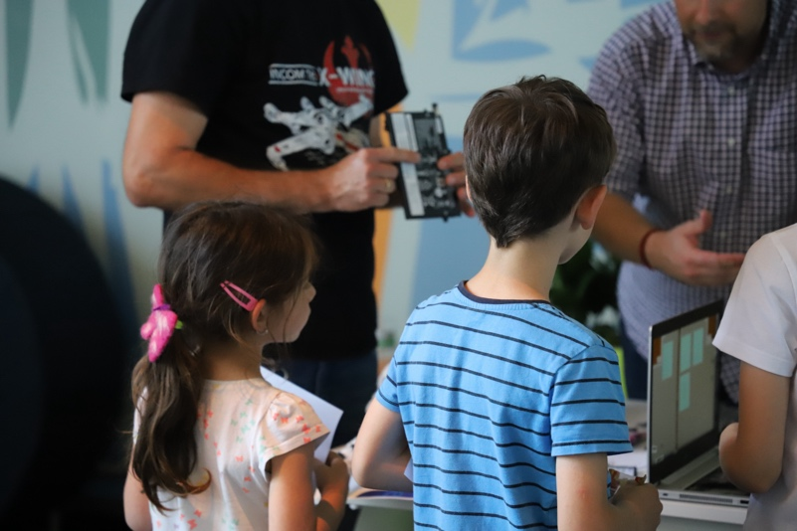
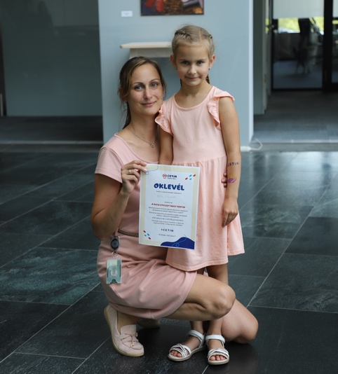
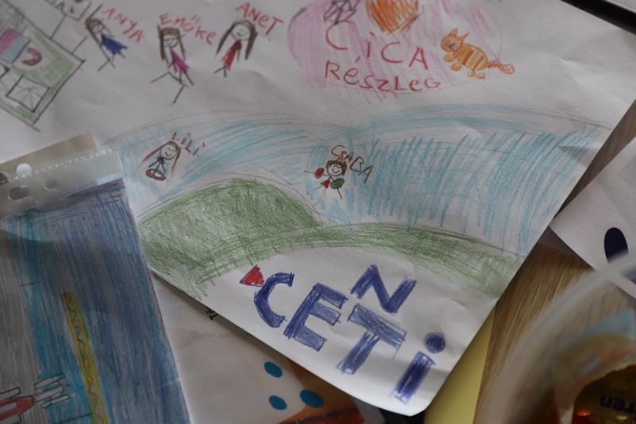
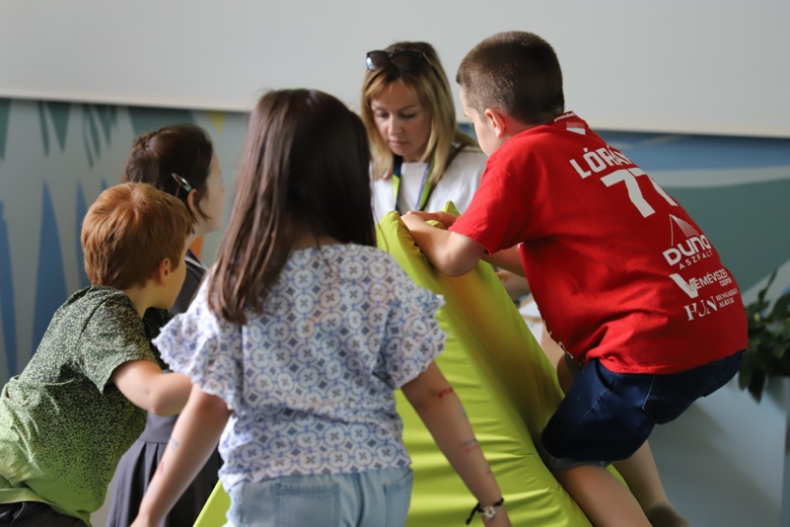
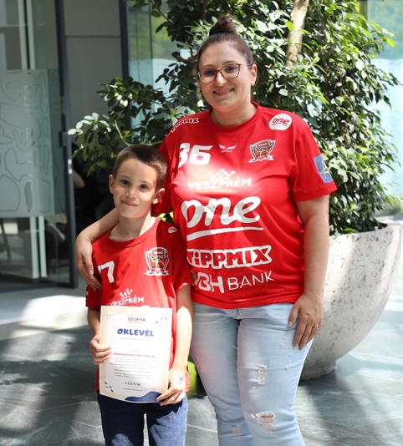
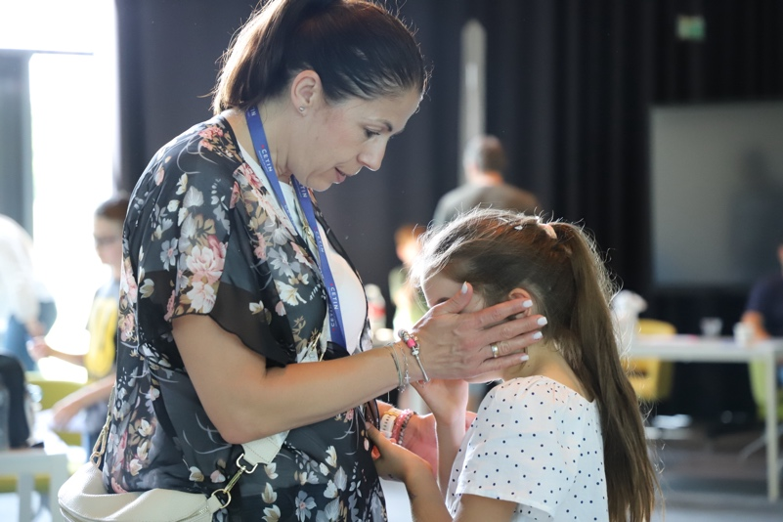
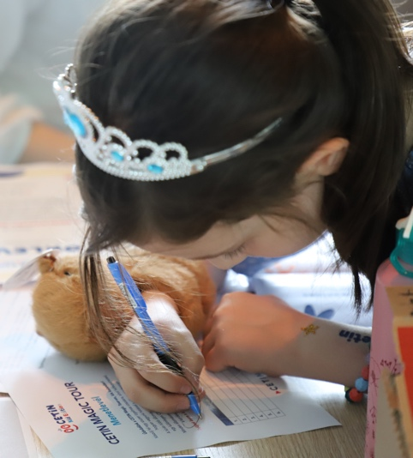
EZ VOLT A GYEREKNAP

Slide 10
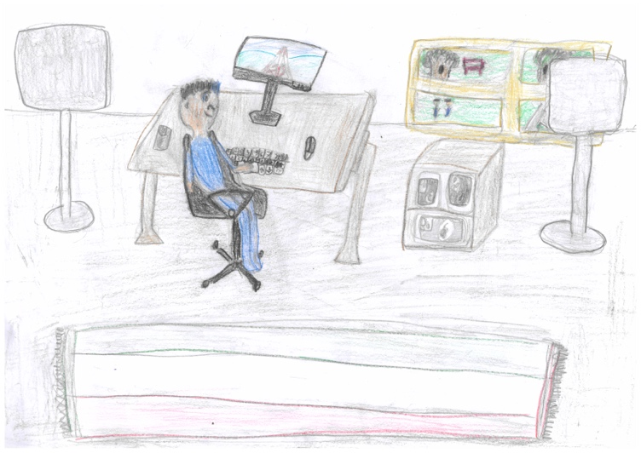
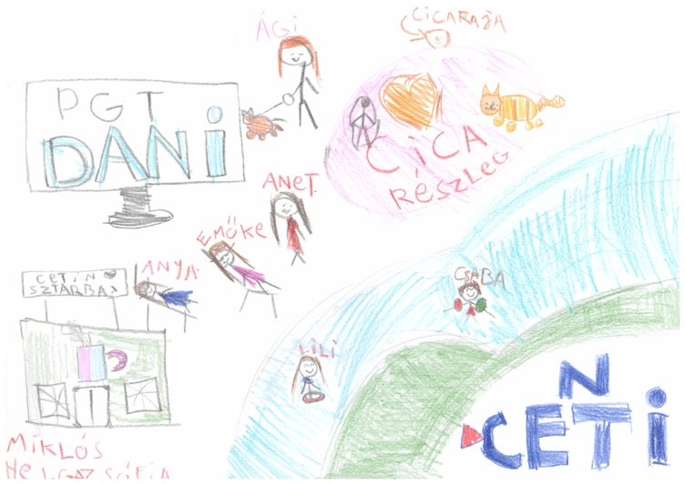

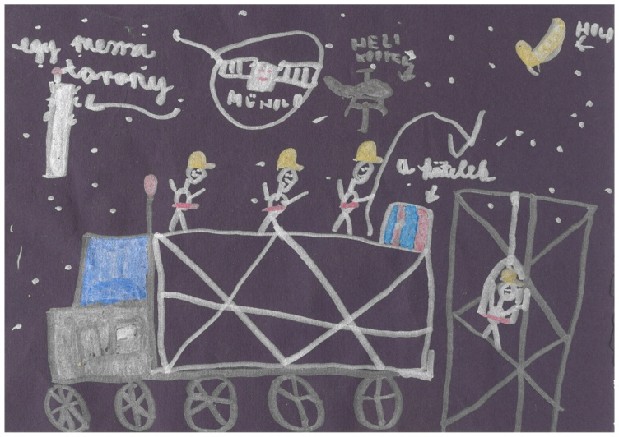
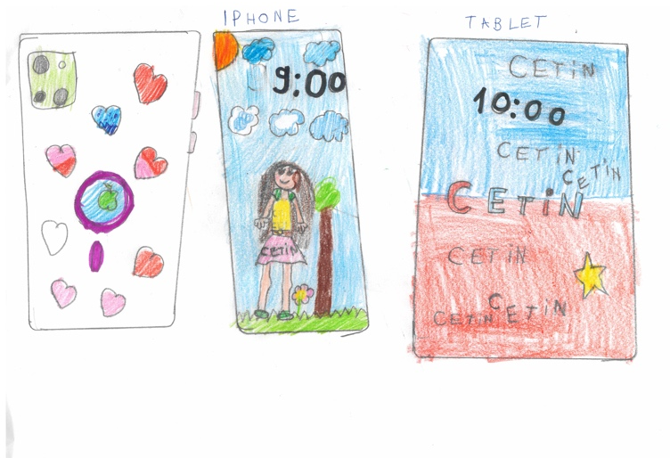
AZ ÉLETRE KELT GYERMEKRAJZOK

Slide 11

EREDMÉNYEK
Átlagos elégedettség: 4,79/5,00 (95,7%).
Top Box Score: 85,7%
Pozitív értékelési arány: 92,9%
Negatív értékelés: 0% - egyetlen család sem adott negatív visszajelzést!
A kampány eredeti célkitűzései - közösségépítés, STEM-tudatosság növelése, generációk összekapcsolása - mérhetően teljesültek, amit a 0%-os negatív visszajelzési arány és a 22 különböző aktivitás magas részvételi mutatói igazolnak.

Slide 12

EREDMÉNYEK
A 92,9%-os pozitív értékelési arány és a konstruktív javaslatok magas száma arra enged következtetni, hogy az esemény nemcsak egyszeri sikert ért el, hanem megalapozta a folytatás lehetőségét és a márkaépítés hosszú távú stratégiáját.
Az eredmények alátámasztják, hogy a kampány sikeresen erősítette a munkavállalói elkötelezettséget és a CETIN márka családbarát pozicionálását.
A CETIN Gyereknap kampány minden mért dimenzióban kiemelkedő eredményeket produkált, amelyek egyértelműen és hitelesen alátámasztják a kezdeményezés stratégiai és operatív sikerességét.

Slide 13
MERAKI MARKETING
1033 Budapest,
Folyamőr utca 5/B-C. lház. 201. ajtó
info@meraki.hu
www.meraki.hu

